Slide 1
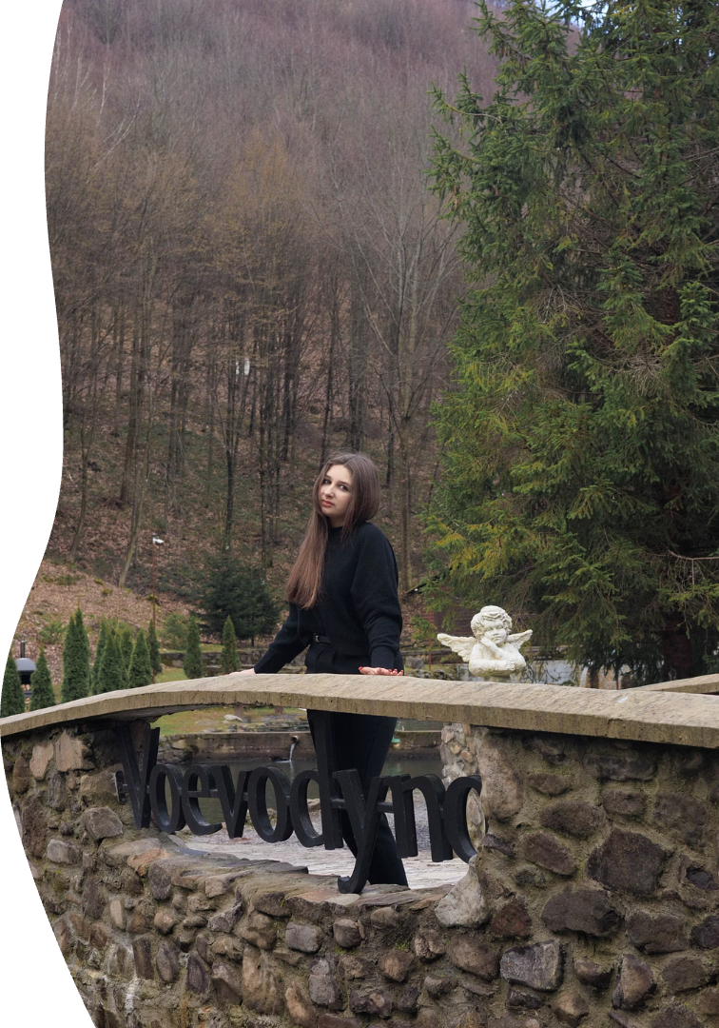
Всеукраїнський інтерактивний конкурс
«МАН – Юніор Дослідник»
Номінація:
«Історик – Юніор»
«Парк Шенборна – місце сили у серці Карпат»
Куцик Валерія Іванівна, учениця 10 класу Турє-Реметівського закладу загальної середньої освіти І-ІІІ ступенів Турє-Реметівської сільської ради Ужгородського району Закарпатське територіальне відділення МАН України
Наукові керівники:
Лібра Мар`яна Іванівна, вчитель історії. Воронич Людмила Михайлівна, вчитель фізики Турє-Реметівського ЗЗСО

Slide 2
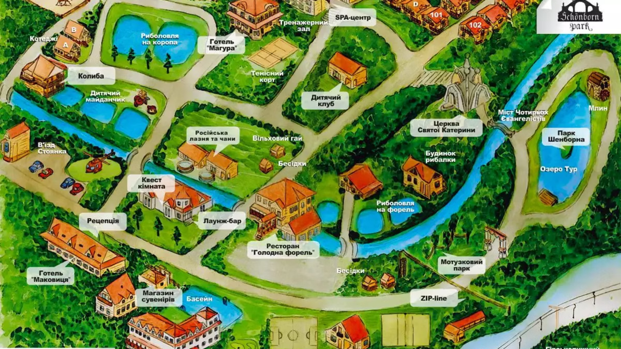

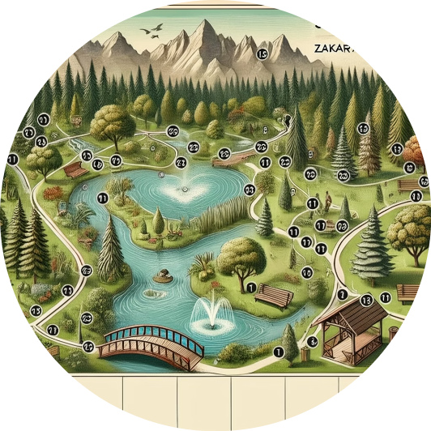
Мета дослідження
Створити туристичний маршрут
«Парк Шенборна — місце сили у серці Карпат», який стане безпечним та гармонійним простором для військових, переселенців і всіх, хто шукає відновлення: психоемоційного, фізичного та соціального, а також для відновлення зв'язку з рідною землею і пошуку внутрішньої гармонії

Slide 3
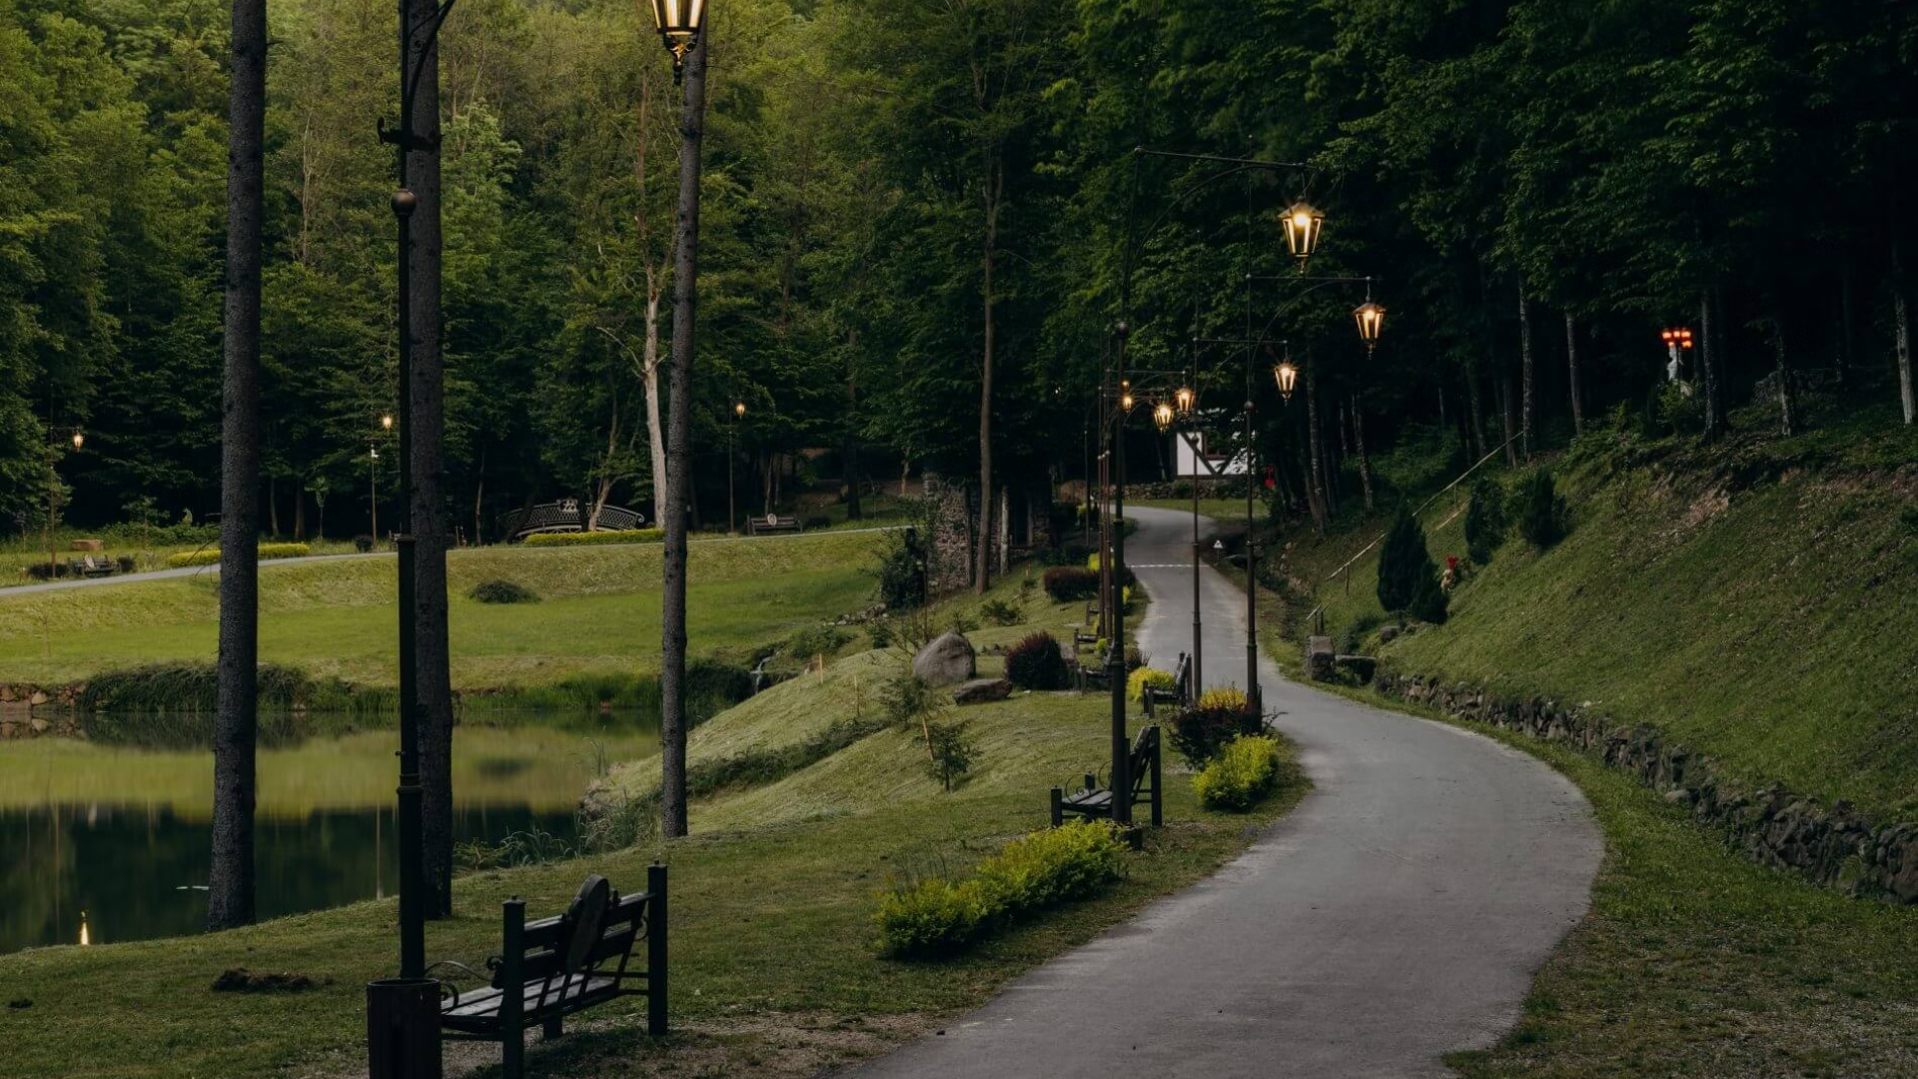





Завдання дослідження
Розробка маршруту
Аналіз інфраструктури
Інтеграція історико-культурних елементів
Розробити маршрут для духовного, фізичного, емоційного й творчого зцілення військових та ВПО.
Проаналізувати ефективність інфраструктури комплексу «Воєводино» у реабілітаційних і творчих програмах.
Інтегрувати історико-культурні елементи парку для відновлення зв'язку з традицією, корінням й ідентичністю.
Створення творчого простору
Розвиток "м'якого туризму"
Створити простір для творчої самореалізації через практичні активності: арт-терапія, садівництво, йога, догляд за тваринами тощо.
Сприяти розвитку "м'якого туризму", який об'єднує екологічність, емоційну глибину та можливість творчого відновлення.

Slide 4
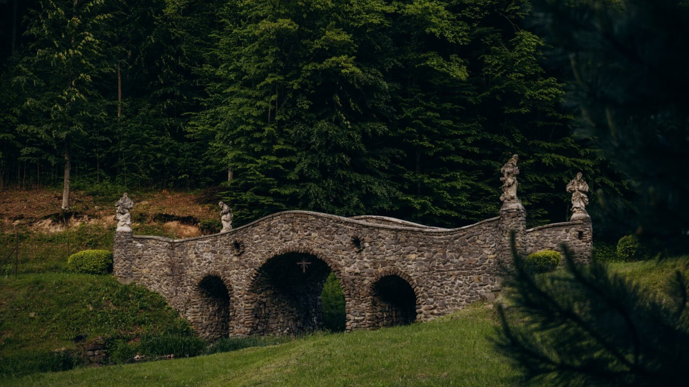
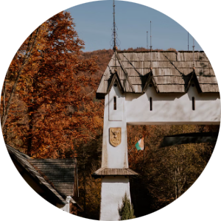
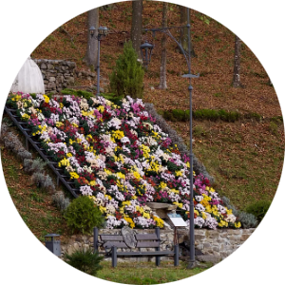
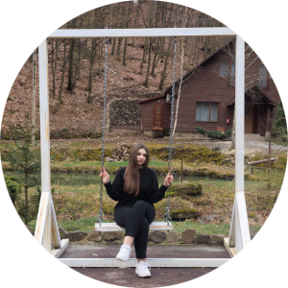
Предмет, об'єкт та актуальність дослідження
Предмет дослідження
Об'єкт дослідження
Актуальність дослідження
Розробка туристичного маршруту для військових та ВПО.
Маршрут «Парк Шенборна» як простір для реабілітації та відновлення військових і ВПО.
Новий туристичний маршрут поєднує інфраструктуру «Воєводино» та історико-культурну спадщину, створити екологічний терапевтичний туризм для відновлення після травм. Підходи включають арт-терапію, йогу, астротуризм, медитацію та фізичну терапію для адаптації і підвищення якості життя. Проєкт сприяє соціальній інтеграції та стійкості до стресу.

Slide 5
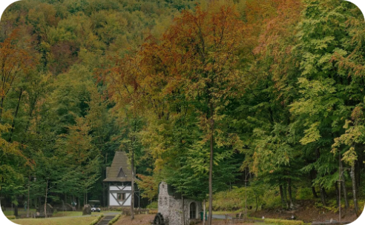
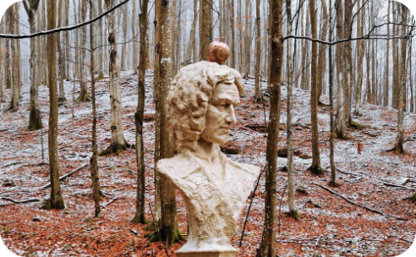
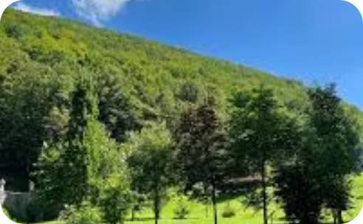
Історія створення парку графа Шенборна
Граф Ервін-Фрідріх фон Шенборн-Бухгайм належав до відомої австрійської династії, яка у XVIII-XIX століттях володіла великими маєтками на Закарпатті. У 2013 році місцевий бізнесмен Сергій Мошак заклав ландшафтний парк імені графа Шенборна, як данину історії Закарпаття. Тут поєднано елементи англійського та французького садово-паркового мистецтва. Парк із численними екзотичними рослинами, водоймами у формі серця та алеями став місцем духовного та фізичного відпочинку для відвідувачів.
Іванів млин
Скульптура "Три яблука"
Каледнар друїдів

Slide 6
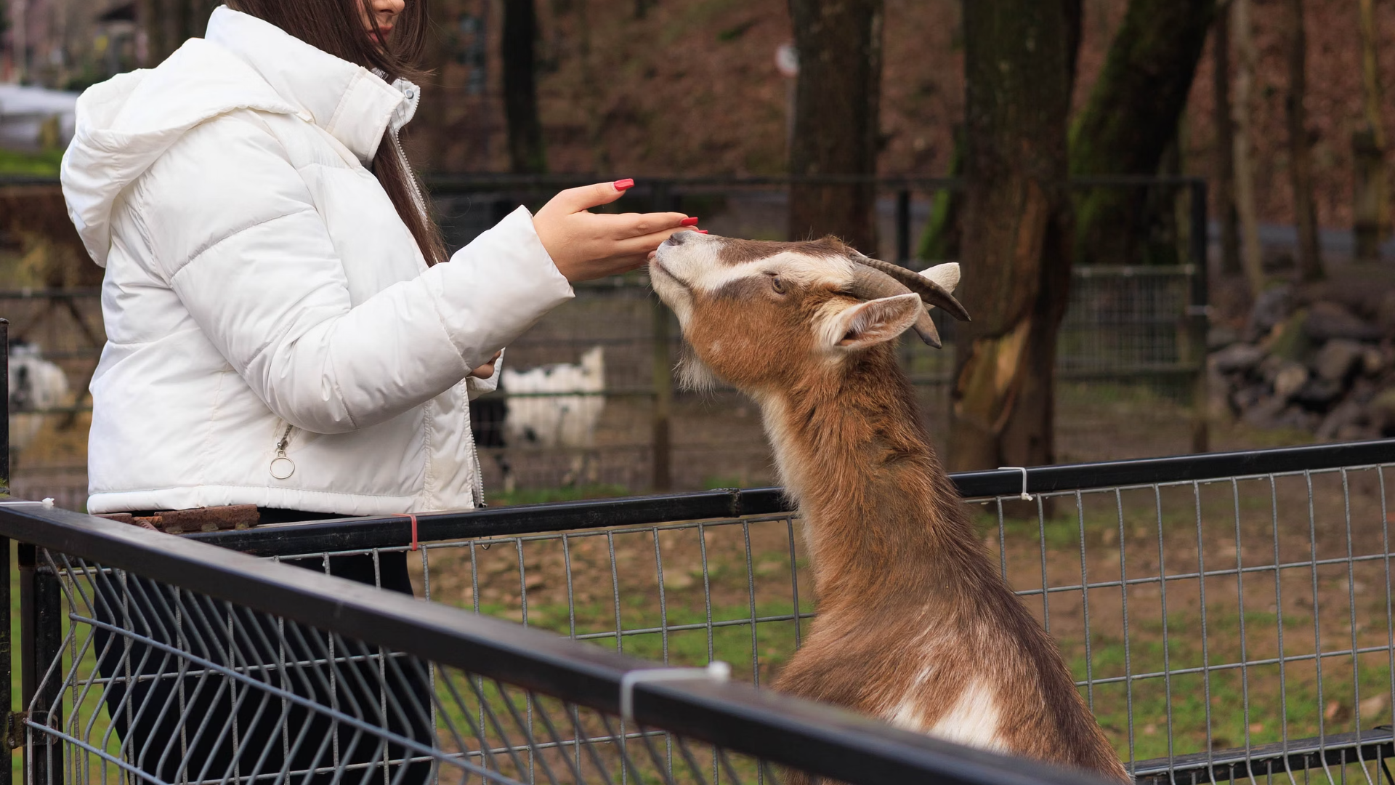




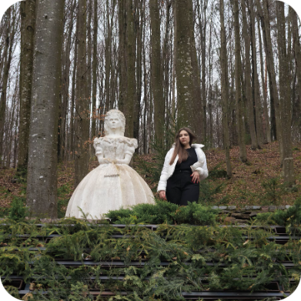
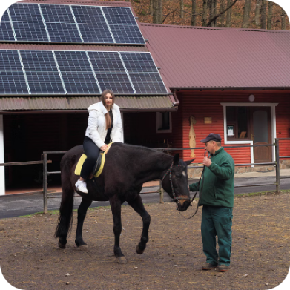
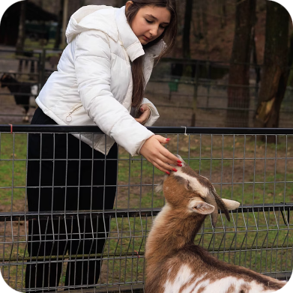
Методи дослідження
Аналіз літератури та документів
Опитування та інтерв'ю
Польові дослідження
Експериментальні активності

Slide 7










Експериментальна частина
Кінна база
Озеро у формі серця
Іпотерапія, уроки верхової їзди, догляд за тваринами
Катання на човнах, фототерапія, медитація на березі
Храм Святої Катерини
Індивідуальні духовні практики, рефлексійні прогулянки
Теплиця та город
Астротуризм
"Садова терапія" — робота з ґрунтом для зняття напруги
Організація астрономічних івентів зі спостереження за зоряним небом
4
Виявлено, що комплекс «Воєводино» забезпечує багатофункціональний простір для реабілітації, сприяючи фізичному та емоційному відновленню. Цей детальний огляд допомагає побачити парк не лише як естетичний простір, а як багаторівневу реабілітаційну платформу, яка дає змогу відновити фізичні сили, зняти емоційне навантаження, знайти опору в духовності, повернути зв'язок з природою, з іншими людьми й самим собою.

Slide 8
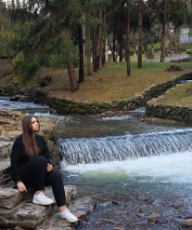
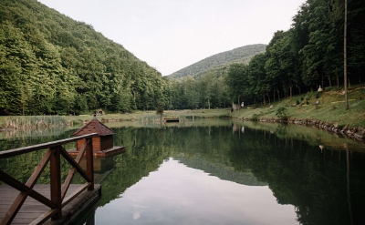
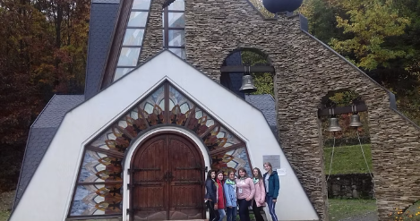
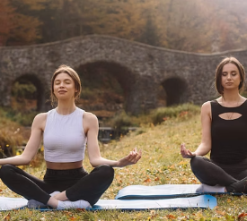
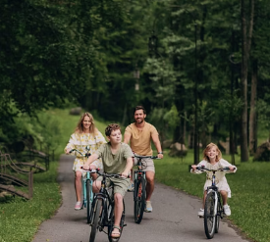
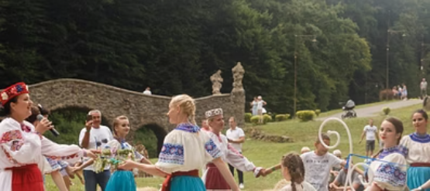
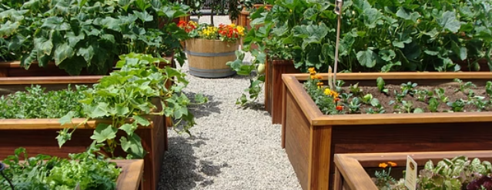
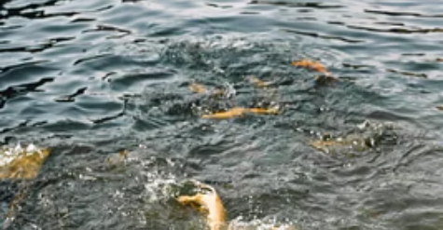
Курорт Воєводино створює унікальний реабілітаційний простір у серці Карпат, поєднуючи природотерапію біля озера у формі серця, іпотерапію на кінній базі, духовні практики у храмі Святої Катерини, астротуризм для психологічного розвантаження та садову терапію в теплицях. Кожна локація спроєктована для комплексного відновлення фізичного та емоційного стану відвідувачів.

Slide 9
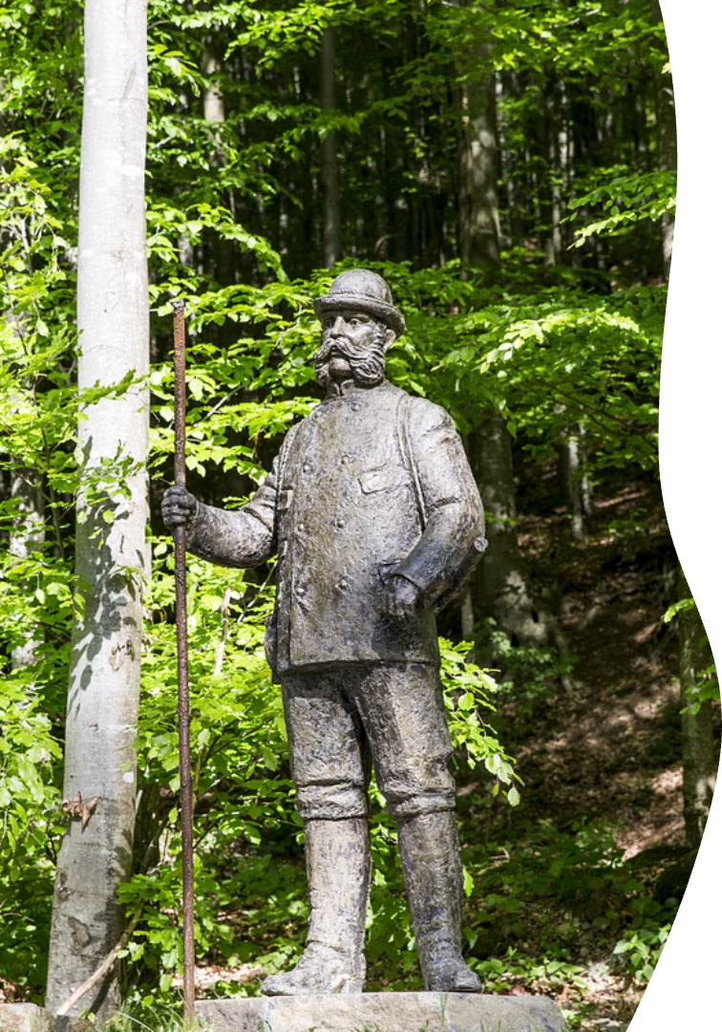








Переваги туристичного маршруту
Природна цінність
Історична спадщина
Унікальні природні ландшафти, чисте повітря та багате біорізноманіття парку Шенборна
Можливість дослідити культурну та архітектурну спадщину графів Шенборнів
Соціальна взаємодія
Оздоровчий потенціал
Створення умов для спілкування та обміну досвідом між учасниками
Реабілітаційні та відновлювальні практики в природному середовищі
Комплексний підхід
Доступність
Поєднання фізичної, психологічної та духовної реабілітації в одному просторі
Розвинена інфраструктура та зручне розташування для відвідувачів різних вікових категорій
Природне середовище
Індивідуальний підхід
Використання цілющих властивостей карпатської природи для відновлення
Можливість обирати активності відповідно до особистих потреб та стану

Slide 10
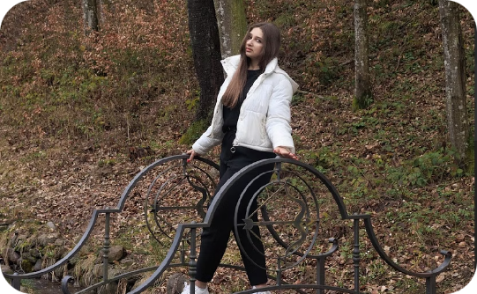
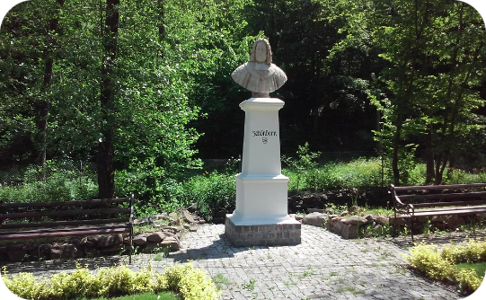
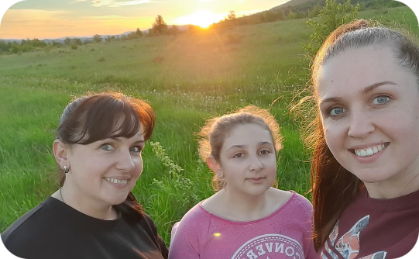
Історія, що почалася з маленького серця…
Разом із мамою проводила екскурсії у парку Шенборна
Під час війни парк став мовчазним і порожнім
Волонтерські екскурсії для переселенців
Я знала всі визначні місця, найстарішу сосну, джерело Краси та міст для бажань.
Не хотіла, щоб краса залишалася без людей навіть у важкі часи.
У квітні 2022 року я запросила переселенців на безкоштовні екскурсії через Facebook. Так народилася нова традиція підтримки.

Slide 11
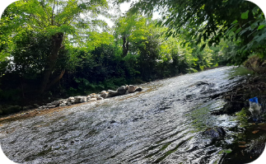
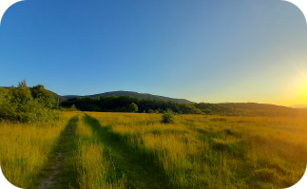
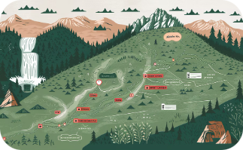
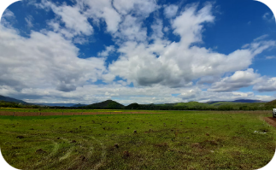
Зі звичайної подорожі — до соціальної ініціативи.
Крок за кроком — до волонтерства
Спонтанний початок
Маршрут пролягає мальовничими стежками:
Розробка маршруту
Інтерактивна підтримка
Перша зустріч із переселенцями на стежці стала поворотним моментом.
5-кілометровий шлях з'єднує село Раково, урочище Березини та парк Шенборна.
Читання легенд, "камінь бажань" та мініпікніки створюють атмосферу затишку.
починається в селі Раково, далі — через Березини: лісове урочище, що навесні наповнене запахом вогкої землі та цвіту; проходить повз старі дуби й польові джерела, і, нарешті, — вихід до північного входу парку Шенборна, де видніється озеро-серце.
Запрошення "Ходімо зі мною" перетворилося на місію зцілення душ.
Карта включає зупинки, орієнтири та місцеві історії для комфортної подорожі.
Волонтерські екскурсії безкоштовно допомагають людям у стресі відновити душевний спокій.

Slide 12
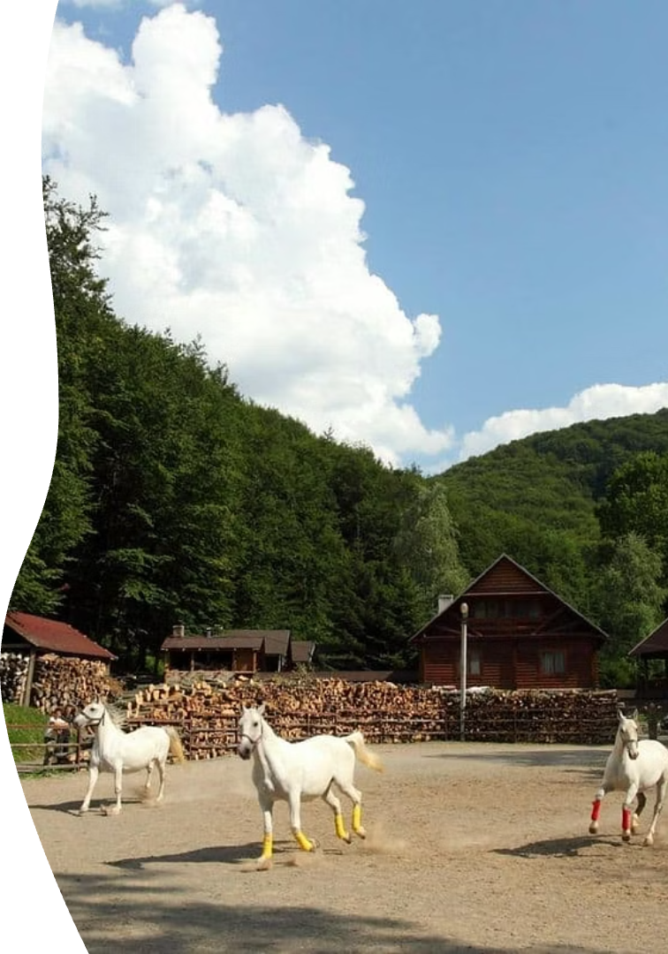
Перспективи розвитку проєкту
Розширення маршруту
Включення додаткових локацій та активностей для різних категорій відвідувачів
Співпраця з фахівцями
Залучення психологів, реабілітологів та інших спеціалістів для розробки спеціалізованих програм
Інтеграція з іншими проєктами
Створення мережі реабілітаційних маршрутів по всій території Закарпаття
Міжнародна співпраця
Обмін досвідом з подібними ініціативами в інших країнах

Slide 13
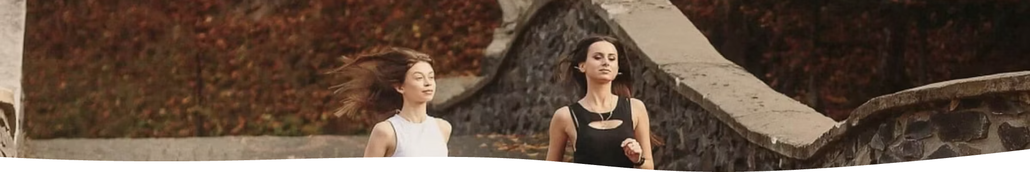
Практичне значення дослідження
100+
5
12
Потенційних відвідувачів
Видів терапії
Локацій
Щомісячна кількість військових та ВПО, які можуть скористатися маршрутом
Різноманітні методики відновлення, інтегровані в маршрут
Кількість точок маршруту з унікальними реабілітаційними можливостями
Розроблений туристичний маршрут має безпосереднє практичне застосування для реабілітації військових та внутрішньо переміщених осіб, пропонуючи комплексний підхід до відновлення фізичного та психічного здоров'я.

Slide 14
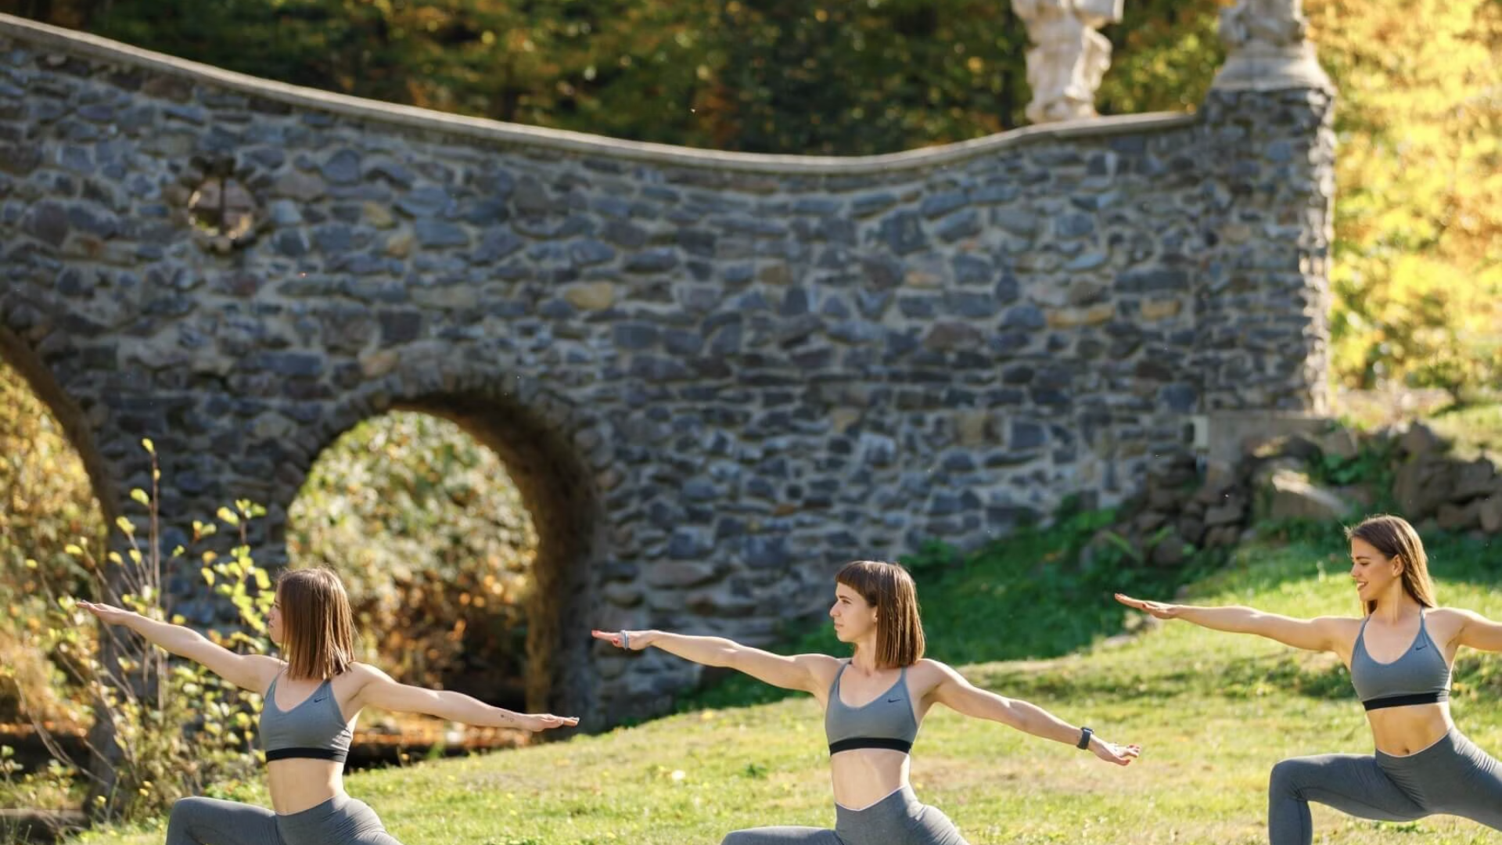




Висновок
Практичні активності
Маршрут щодня включає 2-3 км прогулянок парковими алеями з пішоходними стежками, дихальні вправи за техніками діафрагмального і черевного типу, арт-терапії із збиранням та створенням флористичних композицій із місцевих трав, релаксаційні заняття акваерготерапією у зоні «Серце Карпат» (температурний діапазон води: 21-25°C), а також ранкові вправи на свіжому повітрі.
Інфраструктура «Воєводино»
На території курорту функціонують 5 облаштованих кімнат для релаксації, спеціалізований медичний пункт з цілодобовою підтримкою, 2 консультаційні кабінети для індивідуальної та групової роботи з психологами, а також майданчики з тренажерами для адаптованої фізичної реабілітації та дозвілля.
Історико-культурна спадщина
Екскурсії у парк Шенборна – огляд автентичних ландшафтів та історичних павільйонів, інтерактивні етнографічні майстер-класи з різьблення по дереву, вишивки, приготування закарпатських страв, вечори народної пісні, пізнання місцевих традицій та легенд краю.
Особистий внесок
Волонтерство в Україні під час війни розвивається у різних форматах: супровід груп військових до локацій, координація реабілітаційних програм, проведення занять з арт-терапії та підтримка інтеграційних подій для ВПО. Справжній ефект досягається тоді, коли спільна допомога ґрунтується на щирому бажанні та любові до рідного краю.
Запропонований туристичний маршрут «Парк Шенборна» забезпечує цілісний підхід до реабілітації та ресоціалізації військових та ВПО: щомісяця до 120 осіб беруть участь у програмах, охоплюючи 8 напрямків терапії – від природної до арт- та фізичної, з використанням 12 унікальних реабілітаційних локацій (озеро, кінна база, етнохата, теплиці, альтанки, тренувальний майданчик, храм, медпункт тощо). Синергія сучасної інфраструктури, місцевих традицій та професійного супроводу створює максимально сприятливий простір для відновлення та нової надії.

Slide 15

Джерела 1. Реабілітаційна Психологія: (ТОП 10) Методів та Технік https://psihologonline.pro/reabilitatsiyna-psykholohiya-metody-i-tekhniky/ 2. Основи реабілітації, фізичної терапії, ерготерапії https://library.gov.ua/osnovy-reabilitatsiyi-fizychnoyi-terapiyi-ergoterapiyi/
Важливі навички для успішного ведення адаптації дітей з інвалідністю https://www.ukr.net/news/medicina/vazhlyvi-navychky-dlya-uspihnogo-vedennya-adaptatsiyi-ditej-z-invalidnistyu/
Вимоги до професійного розвитку фахівців https://www.mon.gov.ua/ua/news/novini-2019/vimogi-do-profesijnoho-rozvitku-fahivtsiv/ Допомога матерям з дітьми з аутизмом https://blog.i.ua/user/8823122/2273591/
Реабілітаційні послуги для людей з обмеженими можливостями https://www.health.gov.ua/health_skill/4295
Фото використино з сайту https://voevodyno.com/?gad_source=1&gbraid=0AAAAACXVwgX5t_CtGwUa86VpWKA-Zr4WN&gclid=Cj0KCQjwzYLABhD4ARIsALySuCQoFG9xq5yixCdE9FwICl823KZ-ha-GNj3ey0-KucKA1FNiRn-I8-QaAp6eEALw_wcB

Slide 16
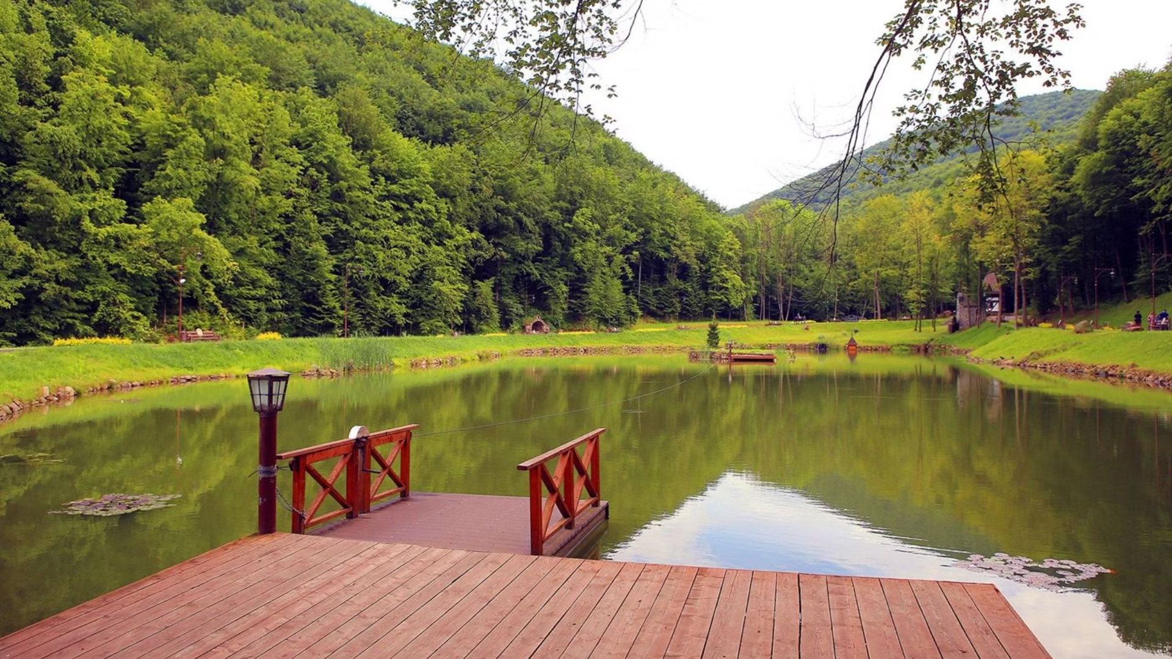
ДЯКУЮ ЗА УВАГУ!

